Slide 1
Тема: Українське державотворення в умовах незалежності
Підготувала
Студентка І курсу
ЛНУ ім. І. Франка
Кравець Марія
Група ФЛО 11

Slide 2
План
1. Україна напередодні незалежності: суспільно-політична ситуація (1985-1991 рр.).
2. Відновлення незалежності України, формування державних структур.
2.1. Перші кроки розбудови держави (1991-1994 рр.).
2.2. Нові вектори управління, початок формування олігархічної системи.
3. Зміна влади як «криза наступності» (2004-2013 рр.).
3.1. Президентство В. Ющенка. Спроби реформування політичної системи держави.
3.2. Прихід до влади В. Януковича.
4. «Революція гідності» та її вплив на українське суспільство.
5. Втручання Росії у внутрішні справи України, початок російсько-української війни.
6. «Охлократизація» українського суспільства під впливом медіа – нові виклики та загрози.
7. Джерела.

Slide 3
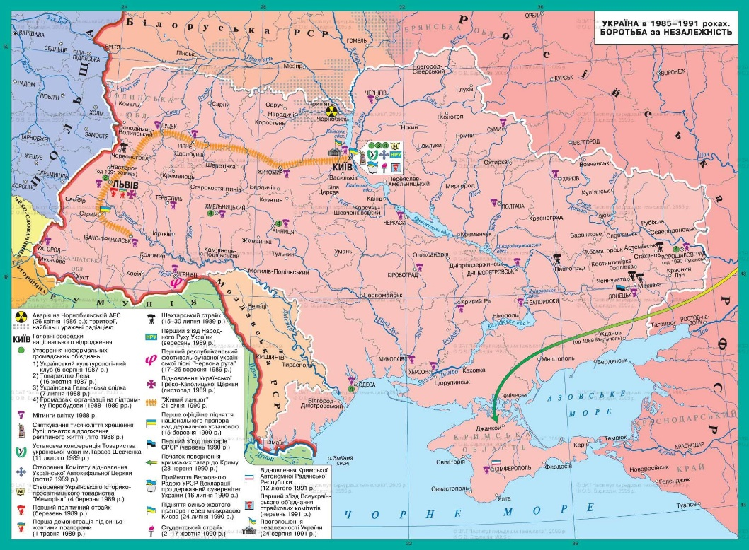
1. Україна напередодні незалежності: суспільно-політична ситуація (1985-1991 рр.)
Аварія на Чорнобильській АЕС, що сталася в ніч з 25 на 26 квітня 1986 р. за наслідками забруднення стала насправді катастрофою світового масштабу. Особливо трагічними стали її наслідки для країн Європи. Навколо ЧАЕС було утворено 30-кілометрову зону відселення населення.
Перебудова і Україна. У1985 р. на посаду Генерального секретаря ЦК КПРС було обрано М. Горбачова. Саме за його ініціативою у квітні 1985 р. розпочалася перебудова в СРСР. Перебудова мала охопити п’ять провідних сфер життєдіяльності суспільства: економіку (перехід від екстенсивних методів господарювання до інтенсивних), внутрішню політику (демократизація суспільного життя та народовладдя), зовнішню політику (припинення «холодної війни» та побудова спільного європейського дому); соціальну сферу (покращення матеріального та культурного добробуту населення); ідеологію (ліквідація цензури, гласність, вільне виявлення думки громадян). Теоретично ідеї перебудови мали шанс на реалізацію, але, як показало життя, крім загальних декларацій, М. Горбачов так і не зміг протягом шестирічного періоду висунути будь-яку практичну концепцію реформування радянського суспільства.
Перебудовчі процеси в Україні контролювались управлінською номенклатурою тоталітарної держави.
1989 року Україною прокотилася хвиля шахтарських страйків, які поруч з економічними вимогами гостро ставили і політичні питання — відмова в довірі номенклатурі та чиновникам-бюрократам. У вересні 1989 р. виникла масова політична організація — Рух (Народний рух України за перебудову).

Slide 4
«Гласність». Перебудова починалася з інформації. Виник суто радянський термін «гласність», який увійшов в іноземні мови без перекладу. В умовах переходу від тоталітаризму до демократії гласність означає своєрідний перехідний етап між довготривалим періодом мовчазного однодумства до свободи слова. Гласність – це право знати, що відбувається в країні та у світі.
Роль першопроходців у захисті української культури, навколишнього середовища, «білих плям» історії відіграла Спілка письменників України та її центральний орган – газета «Літературна Україна». У республіці стали поширюватися «самвидавські» газети і журнали.
Швидка політизація суспільства проявилася в мітингах і демонстраціях, наймасовішим з-поміж яких став людський ланцюг 21 січня 1990 р. з нагоди святкування річниці Акту злуки УНР і ЗУНР.
Зростання політичної активності українського суспільства. У 1986 р. XXVII з’їзд КПРС визначив курс на «прискорення» — подолання відставання СРСР від передових країн світу. На січневому пленумі ЦК КПРС 1987 р. М. Горбачов проголосив курс на перебудову, тобто вдосконалення, оновлення радянської системи.
Оскільки проведення економічної реформи наштовхнулося на опір усередині самої КПРС, М. Горбачов узяв курс на лібералізацію режиму., та гласність. Україна була серед останніх, хто втягнувся у ці процеси.
В умовах лібералізації в Україні виникають групи «зелених», політичні клуби, просвітницькі українознавчі організації («Товариство Лева» 1987 р., клуб «Спадщина» 1988 р. та студентське об’єднання «Громада»).
Улітку 1989 р. страйк шахтарів охопив найважливіші вугледобувні райони СРСР, у тому числі Донбас (страйкувало 250 тис. осіб) і Львівсько-Волинський басейн.
Восени 1989 р. вдалося внести істотні поправки до проекту Закону про вибори до Верховної Ради УРСР, зокрема, було знято представництво від громадських організацій. Тоді ж Верховна Рада прийняла Закон про мови, згідно з яким українська мова проголошувалася державною.
Декларація про державний суверенітет України та її історичне значення. У складі депутатів Верховної Ради УРСР ХІІ скликання (1990 – 1994 рр.) абсолютну більшість депутатів (239 осіб) були членами КПУ. Однак ідея національного відродження незалежності заявляла про себе все активніше й наполегливіше устами меншості – національно-демократичної частини депутатів. Партійно-державне керівництво республіки не могло протистояти цим настроям і пішло на крок, що суперечив політиці центру.
Прийнята 16 липня 1990 р. Декларація про державний суверенітет України проголосила волю народу України самостійно вирішувати свою долю.

Slide 5
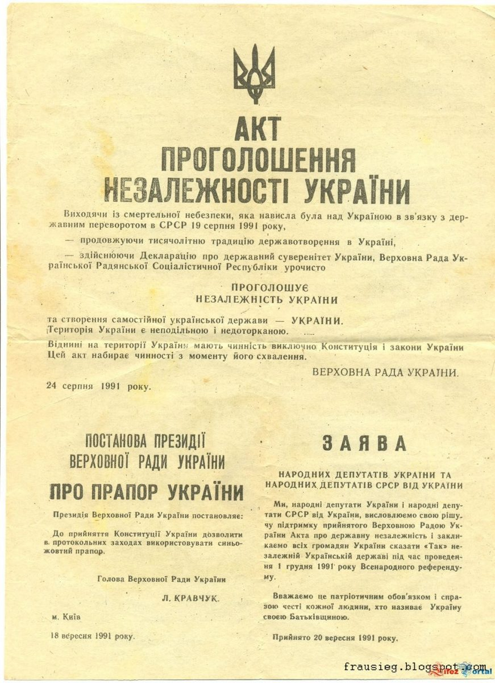
2. Відновлення незалежності України, формування державних структур
Здобуття Україною незалежності. 17 березня 1991 р. відбувся Всесоюзний референдум з питання збереження Радянського Союзу. Після проведення референдуму розпочався так званий «Новоогарьовський процес» — переговори керівників дев’яти республік, включаючи Україну, з президентом СРСР М. Горбачовим про новий союзний договір.
19 серпня 1991 р. реакціонери здійснили спробу державного перевороту. Блокувавши М. Горбачова на дачі у Форосі, найближчі співпрацівники президента СРСР оголосили про створення Державного комітету з надзвичайного стану, до якого увійшли вісім осіб. Вони заявили про свій намір відновити в країні порядок і не допустити розпаду СРСР.
Проте заколотники одразу ж зіткнулися з рішучою протидією керівництва РРФСР на чолі з Президентом Росії Б. Єльциним. Рішучі дії Б. Єльцина підтримали більшість урядів країн світу. Заколот провалився.
24 серпня 1991 р. Верховна Рада Української РСР прийняла історичний документ – Акт проголошення незалежності України.
Того самого дня було прийнято й постанову Верховної Ради УРСР «Про проголошення незалежності України», якою передбачалося провести 1 грудня 1991 р. всеукраїнський референдум на підтвердження Акта проголошення незалежності України. Референдум відбувся у намічений термін; 90,32 % громадян, які брали участь у референдумі, на запитання в бюлетені щодо підтвердження Акта відповіли: «Так, підтверджую».
1 грудня 1991 р. Україна обирала першого Президента своєї самостійної держави.
Уже в першому турі, набравши 61,6 % голосів, переміг Л. Кравчук. Він став першим Президентом незалежної України.

Slide 6
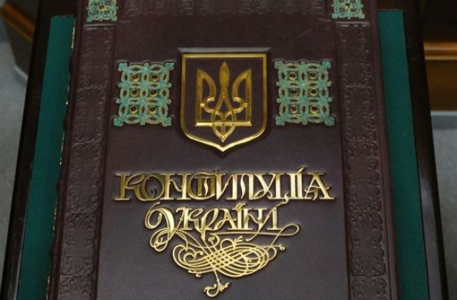
Формування державних органів влади. Основне завдання перших років державотворення: формування трьох основних гілок влади — законодавчої, виконавчої, судової, а також становлення державних владних структур. Поряд із цим необхідно було забезпечити утворення управлінських структур на місцях, налагодити ефективну взаємодію місцевої та центральної влади.
Єдиним органом законодавчої влади в Україні є парламент — Верховна Рада України (ВРУ), що забезпечує правову базу перетворень
Виконавчі органи влади: вищий орган — Кабінет Міністрів України; центральні органи — міністерства, державні комітети і відомства; в областях, містах, районах — державні адміністрації). Головна проблема у становленні й роботі виконавчої влади — нерішучість і непослідовність у здійсненні реформ. Важливою подією у державотворенні стало формування першого коаліційного уряду, який очолив В. Янукович
Главою держави є Президент України. Першим Президентом незалежної України був Л. Кравчук (1991—1994 pp.), другим — Л. Кучма (1994— 2004 pp.), третім — В. Ющенко (2005— 2010 рр.), четвертим – В. Янукович (2010 – 2014 рр.), п’ятим – П. Порошенко (2014 – 2019 рр.), шостим В. Зеленський (2019 р. – на посаді).
Конституційний процес. Прийняття 28 червня 1996 р. Конституції України.

Slide 7

2.1. Перші кроки розбудови держави (1991-1994 рр.).
Кордони. 14 листопада 1991 р. Верховна Рада України прийняла Закон «Про державний кордон України». Відповідно до нього, державний кор­дон СРСР на території України, яка межувала з Польщею, Словач­чиною, Угорщиною і Румунією, ставав державним кордоном Украї­ни. Адміністративний кордон з союзними республіками - Білорусі­єю, Молдавією і Росією - ставав державним кордоном України.
Створення армії. Становлення Збройних Сил незалежної України розпочалося восени 1991 р. створенням Міністерства оборони України. 6 грудня 1991 р. прийнято Закон про Збройні Сили України, 19 жовтня 1993 р.— військову доктрину України. Поряд з армією створювалися спеціальні підрозділи Міністерства внутрішніх справ, Національна гвардія, частини спеціального призначення, Служба безпеки України
Після становлення Збройних сил України, у 1999 p., було ліквідовано Національну гвардію.
Символіка незалежної України. Важливим атрибутом самостійної держави є її символіка. 22 січня 1992 р. прийнято рішення - визнавалась музична реда­кція гімну «Ще не вмерла Україна», автором якої був композитор М. Вербицький. Питання про текст залишили відкритим. 28 січня 1992 р., на початку робоги чергової сесії Верховної Ради, синьо- жовтий прапор затверджений як Державний прапор України. 19 лютого парламент затвердив тризуб як малий Герб України. 26 червня 1992 р. затверджено Положення про паспорт громадянина України.

Slide 8
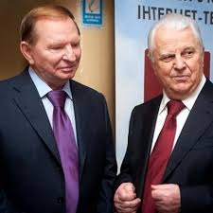
Державотворчі процеси в Україні відбувались досить супереч­ливо. Незважаючи на розподіл функцій усіх гілок влади, на практиці вони діяли неефективно, часто законодавчі акти суперечили один одному. В березні 1992 р., з подання Л. Кравчука Верхвона Рада прийняла закон про представників Президента на місцях. Саме представники Президента на місцях ставали найвищими посадовими особами виконавчої влади. Це призвело до загострення відносин між ними та головами обласних та районних рад. Невизначеність у відносинах спостерігалась і на найвищому рівні, зокрема між Президентом та Кабінетом міністрів України.
"Партія влади". Основна частина компартійно-радяснької номенклатури після розпаду СРСР та заборони КПРС утворила так звану "партію владиВони контролювали і навіть певною мірою спрямовували суспільно-політичні процеси в Україні. Колишні радянські функціонери не мали справжніх конкурентів, націонал-демократам бракувало досвіду політичної боротьби, в середині них назрівав розкол.
Загострення політичного протистояння та політичної кризи в Україні призвели до позачергових виборів до Верховної Ради України та Президента України. Результати другого туру виборів 10 липня 1994 р. були такими за Л. Кучму про­голосувало 52 %, за Л. Кравчука - 45 %. У другому турі виборів Л. Кучму підтримали ліві партії України.

Slide 9
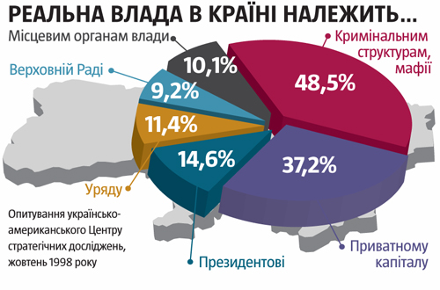
2.2. Нові вектори управління, початок формування олігархічної системи
Олігархічна система є складовою сучасної політичної системи України, в якій різні фінансово-промислові групи (клани) шляхом зрощення з владою впливають на державне управління з метою захисту своїх бізнес інтересів.
Термін олігархія в сучасному українському (як і пострадянському) прочитанні це означає тіньову владу кількох промислово-фінансових груп.
Передумовою становлення олігархічної системи були: 1) непослідовна економічна перебудова в державі у 1990-ті роках (відхід від планової економію до формування ринкових механізмів); 2) приватизація державних і комунальних підприємств (у народі цей процес отримав назви «прихватизація» або «дерибан»); 3)зрощення владних і бізнесових кіл.
Внаслідок кризи в економіці 1990-х років відбулося масштабне матеріальне розшарування суспільства. Нові підприємці швидко ставали скоробагатьками, які набувши впливу, проникли до політики, або просунули своїх людей, щоб на законодавчому рівні сприяти своєму бізнесу.
Проте часто новоспечені українські бізнесмени пов’язані з кримінальними та колишніми партійно-номенклатурними колами. Такі люди не гребували нечесними методами збагачення (ухиляння від податків, хабарництво, незаконна приватизація, рейдерство тощо).
Особливо великого впливу в економіці та політиці окремі фінансово-промислові групи набули за роки президентства Л. Кучми (1994–2004). Становлення олігархічної системи кучмівської доби пов’язують з т. зв. кучмізмом.

Slide 10
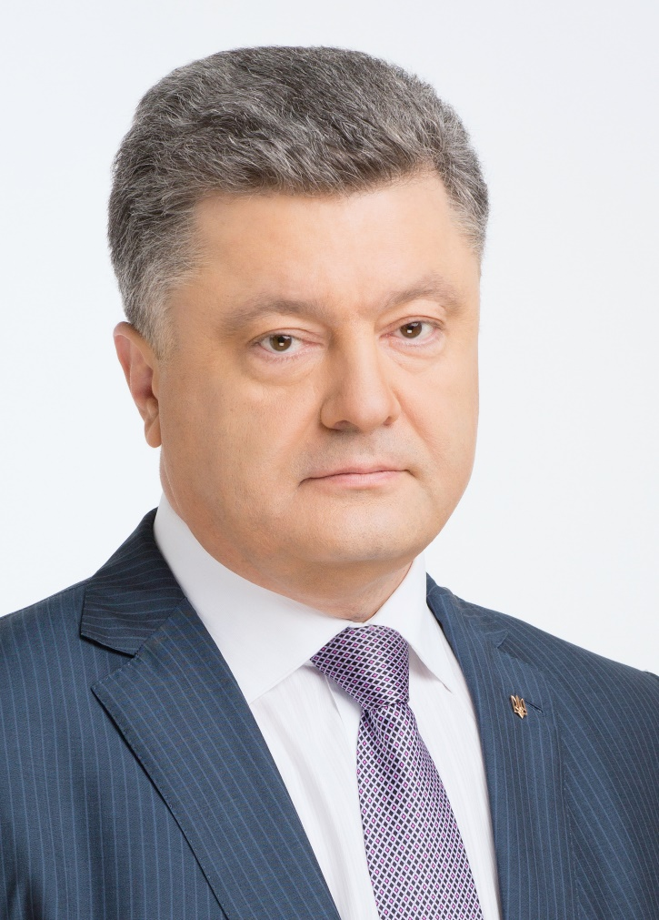
Кучмізм є результатом зрощення чиновників-вихідців з радянської номенклатури та представників вищого кримінального світу. Формою швидкого збагачення стали незаконні оборудки з державною власністю під час масової приватизації підприємств. Сертифікатна приватизація призвела до того, що привабливі підприємства потрапили до рук людей, пов’язаних з владою або/та криміналом.
Першим яскравим українським олігархом став Павло Лазаренко, який 1996 року очолив Кабінет міністрів.
Окремі олігархи не з’явилися «самі по собі», деяких створив президент Кучма. Так, кандидат технічних наук Віктор Пінчук, ставши зятем Кучми, з 1997 року різко зріс у своїх статках.
У цілому Леонід Данилович проводив таку політику, щоб між олігархами існував баланс капіталів і впливу.
Гарантією успіху фінансово-промислових груп є існування різних схем з розкрадання майна та коштів держави і громадян. Наприклад: силове (рейдерське) захоплення підприємств; монополія на виробництво, продаж окремих товарів; проведення державних тендерів на закупівлю та підряди за завищеними цінами; адміністративні обмеження щодо недопущення конкуренції; запровадження мита на окремі види імпортних товарів; махінації з відшкодування ПДВ; субсидії з бюджету за окремими галузями, які контролюються олігархами; пільгове державне кредитування або гарантії уряду щодо іноземних позик в інтересах окремих корпорацій та ін.
Українські олігархи з метою створення позитивного іміджу в очах громадян часто удаються до благодійництва, фінансують спортивні клуби, культурні заходи тощо. Також створюють або купують готові засоби масової інформації, зокрема окремі телевізійні компанії. Часто такі ЗМІ активно працюють під час виборчих перегонів. Олігархат бере участь у політичному житті за допомогою власних парламентських політичних партій або/та окремих депутатів. Інколи олігарх сам може стати депутатом (наприклад, Ю. Бойко, Р. Ахметов в окремі роки), навіть президентом (П. Порошенко).

Slide 11
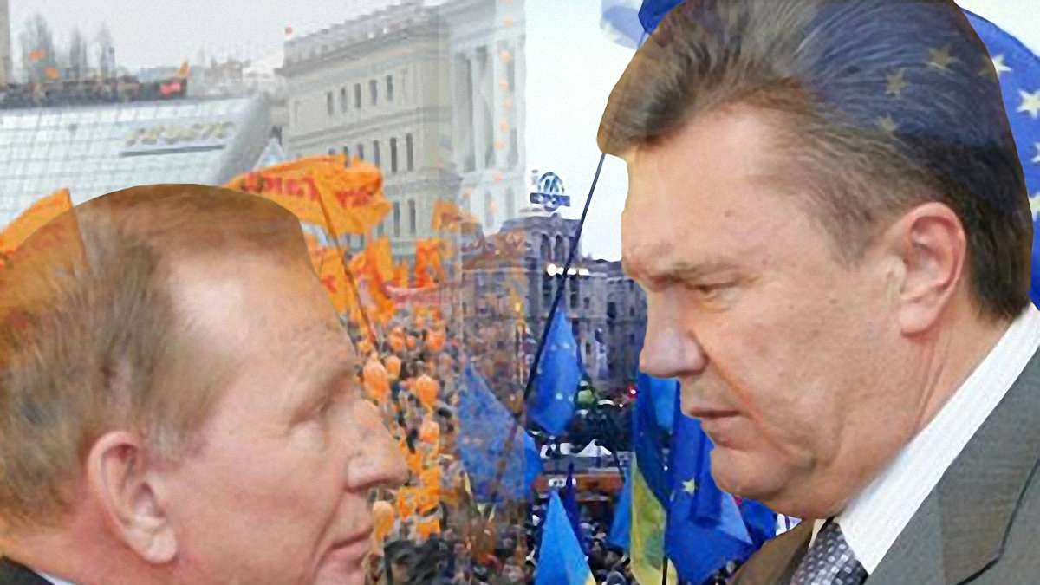
3. Зміна влади як «криза наступності» (2004-2013 рр.)
Масштабні політичні кризи вибухають в Україні приблизно раз у десять років, і кожна наступна є гострішою, ніж попередня. Проте якщо кризи 1994 і 2004 років тягли за собою зміну влади, то криза 2013-го – ні.
У 2004 р. опозиція діяла більш злагоджено, а головне мала єдиного лідера, що виступав опонентом влади. У 2013 році опозиція діяла неефективно, (не мала ні плану виходу з кризи, ні плану зміщення Януковича від влади), тобто не налагодила альтернативної координації, а тим більше була представлена трьома лідерами, кожен з яких планує брати участь у виборах президента.
Здатність людей масово вийти на вулиці у 2013 році не врахували ні соціологи, ні опозиція, ні влада. Якщо 2004 року до протестів заздалегідь готувались молодіжні організації, то цьогоріч перший спалах протестів відбувся спонтанно.
Важливим чинником успіху Помаранчевої революції був розкол в оточенні президента Кучми, зокрема перехід олігархів на бік опозиції, відмова частини керівництва СБУ, армії й міліції силою придушувати протести, а також розпад пропрезидентської більшості у парламенті. У 2013 році опозиція не змогла запропонувати умови, на яких олігархи, силовики і частина фракції ПР у парламенті, як і провладні позафракційні депутати, змогли б перейти на її бік
«Вкрадені» вибори стали поштовхом до масових акцій протесту 2004 року, а рішення Верховного суду про повторне голосування другого туру президентських виборів, на яке погодились обоє кандидатів, дозволило вирішити кризу мирним шляхом. У 2013р. поштовхом до протестів стало рішення уряду Миколи Азарова призупинити підготовку до підписання Угоди про Асоціацію (УА) з ЄС.

Slide 12
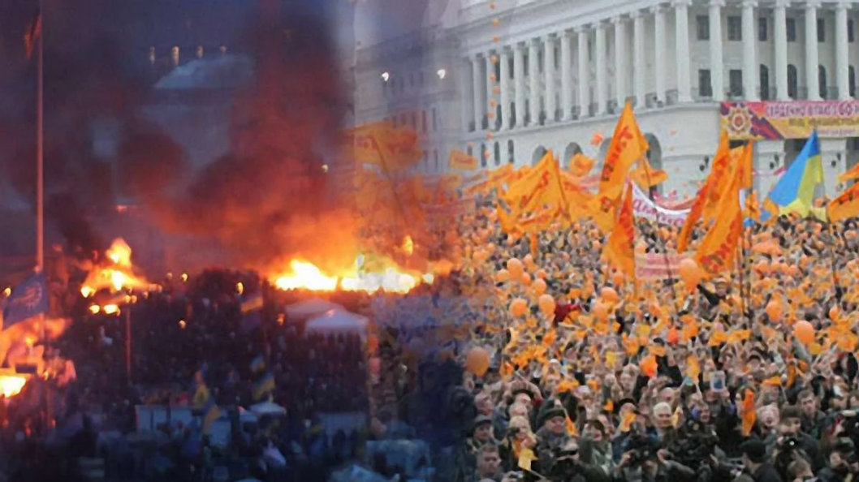
Порівняння подій 2004 і 2013 років в Україні показують, що організаційний потенціал влади виявився вищим, ніж «сила народу». Попередивши «бунт олігархів» і розкол фракції ПР у парламенті та залучивши до гри Путіна, Янукович зумів стримати внутрішній і зовнішній тиск, чим вирішив питання свого перебування при владі, принаймні до 2015р.
Євромайдан 2013-го чимось нагадує події 2001-2002 років, відомі як «Україна без Кучми». Попри те, що контекст і кількість учасників суттєво відрізняються, є принаймні два моменти що їх об’єднує. Перший – обидва протести мали на меті зміну влади. Другий – обидва протести не досягли цієї мети, зокрема через те, що інституційний механізм вирішення конфлікту, а саме вибори, був відсутній.
Довгий час Захід був м’який з владою і байдужий, або й відверто цинічний у ставленні до громадян України. Такий підхід обернувся провалом. Якщо США і ЄС послідовно відстоюють ліберальні цінності, то, аби виправити ситуацію, Захід повинен бути жорстким з авторитарними представниками влади, але м’яким до звичайних громадян.
Збереження чи незначні зміни уряду підтвердять те, що влада не чує ані громадян, ані власного оточення. Інституційні вимоги, які висуває Майдан, – повернення до Конституції 2004 року, звільнення політичних в’язнів, дотримання принципів верховенства права – по суті є вимогою демонтажу суперпрезиденціалізму і повернення до практики розділеного правління, яка існувала в Україні з 2006 по 2010 рік.

Slide 13
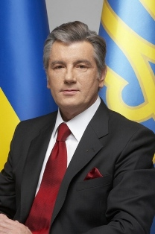
3.1. Президентство В. Ющенка. Спроби реформування політичної системи держави
23 січня 2005 р. в сесійній залі Верховної Ради України від­булася інавгурація - урочистий вступ на носі Президент а Укра­їни В. Ющенка. Вже 4 лютого 2005 р. 365 депутатів Верховної Ради України підт­римали пропозицію В. Ющенка призначити Ю. Тимошенко на посаду Прем'єр-міністра. Проте в «помаранчевій» команді назрівав розкол, основна боротьба розгорнулась між Кабінетом Міністрів, який очолювала Юлія Тимошенко та РНБО, Секретарем якого був Петро Порошенко. 8 вересня 2005 р. Ющенко відправив у відставку уряд Тимошенко. Уряд очолив Юрій Єхануров.
Вибори 2006 р. Розпочалась підготовка до парламентських виборів. Коаліція «Сила народу» розпалась, колишні лідери помаранчевої команди йшли на вибори окремими партіями та блоками. 26 березня 2006 р. на виборах перемогу здобула Партія регіонів. Колишні союзники БЮТ, Наша Україна та СПУ так і не змогли домовитись, цим скористалась Партія регіонів, яка перетягнула на свою сторону Соцпартію та разом з комуністами утворили антикризову коаліцію. Прем’єр-міністром став Янукович, а Мороз – спікером Верховної Ради.
Проте це не змогло вирішили політичну кризу, конфлікт між парламентською коаліцією, яка завдяки «тушкуванням» збільшувалась та Президентом загострювався. Це дозволило Ющенку скористатись своїм конституційним правом та в квітні 2007 р. розпустити Верховну Раду України та призначити позачергові парламентські вибори. Після тривалих консультацій вибори були призначені на 30 вересня 2007 р. 18 грудня 2007 р. Прем’єр-міністром було призначено Юлію Тимошенко.

Slide 14
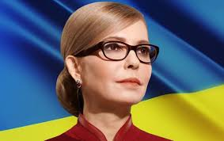
Зовнішня політика України. Свою діяльність на посту Президента України В. Ющенко роз­почав з візитів до Москви, Страсбурга, Давоса та Варшави. У Страсбурзі В. Ющенко виступив перед депугатами Європарламенту. У своїй промові він намагався роз'яснити європейцям внутрішню ситуацію в Україні і висловив надію на розширення співпраці з країнами Євросоюзу. Вже в 2005 р. українській економіці було надано статус – ринкової. А в 2008 р. Україна стала членом Світової організації торгівлі. Водночас Україна активізувалась як регіональний лідер, зокрема в рамках ГУАМу (Грузія, Україна, Азербаджан, Молдова). Київ засудив агресію Росії проти Грузії в серпні 2008 р., а також Україна попередила Росію про небажаність участі кораблів Чорноморського флоту Росії, що базуються в Криму у війні проти Грузії.
Від самого початку РФ підтримувала В. Януковича. Зовнішньополітичний курс України декларований Ющенком був спрямованим на євроатлантичну інтеграцію, що дуже непокоїло Кремль. Саме тому Москва вирішили тиснути на Київ, розпалюючи антиукраїнські настрої в Криму та Донбасі. Ще одним важелем тиску на Україну стали газові війни. Росія відмовлялась постачати Україні газ, вимагаючи збільшення ціни. Ситуація в українсько-російських відносинах стабілізувалась лише після того як Янукович очолив уряд. Проте в 2008 р. Росія розпочала нову газову війну проти України, а з 1 січня 2009 р. «Газпром» повністю припинив постачання газу до України. Москва вдало підтримувала конфлікт Ющенко-Тимошенко, і 18 січня 2009 р. між главами урядів обох країн Тимошенко і Путін була підписана нова газова угода, яка не була вигідна Україні. Ціна на газ збільшувалась до 450 доларів за тисячу кубометрів. Ця угода була невигідна українські економіці та фактично започаткувала енергетичну колонізацію України Росією.

Slide 15
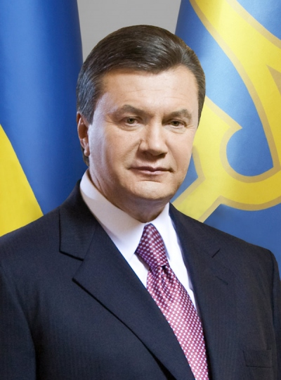
3.2. Прихід до влади В. Януковича
25 лютого відбулась інавгурація Віктора Януковича. З його приходом до влади розпочалась концентрація влади в руках Партії регіонів. Вже 11 березня 2010 р. у відставку було відправлено уряд Ю. Тимошенко, натомість уряд було сформовано Партією регіонів, яки очолив Микола Азаров. Вже у вересні 2010 р. Конституційний суд визнав неконституційним Закон «Про внесення змін до Конституції України» від 8 грудня 2004 року № 2222-IV (політреформу 2004 року) у зв'язку з порушенням процедури його розгляду і ухвалення і відновив дію Конституції України 1996 року. Таким чином, Янукович отримав значно більші повноваження, а Україна знову стала президентсько-парламентською республікою.
Водночас було ініційоване кримінальне провадження щодо лідера опозиції Ю. Тимошенко, її звинуватили в перевищенні службових обов’язків. 11 жовтня 2011 року Ю. Тимошенко була засуджена на 7 років у «справі газового договору з Росією». Розпочались переслідування і інших опозиціонерів, зокрема Юрія Луценка, якого теж було засуджено до 4 років позбавлення волі. Водночас розпочались утиски свободи слова та переслідування журналістів.
3 липня 2012 р. Верховна Рада прийняла Закон «Про засади державної мовної політики», авторами якого були Колесніченко та Ківалов, члени Партії регіонів. Закон був спрямований на розширення прав російської мови, ним провладна партія хотіла здобути собі політичні бонуси на майбутніх виборах. Проте цей закон був популістським, і не витримує критики Венеціанської комісії, для його реалізації необхідно близько 15 млрд доларів.

Slide 16
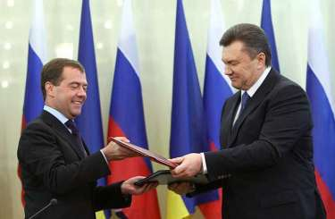
Вибори 2012 р. Напередодні парламентських виборів, провладна партія ініціювала зміни до виборчого законодавства, зокрема прохідний бар’єр для політичних партій було збільшено до 5%, а також заборонено брати участь у виборах політичним блокам, що на думку експертів, зроблено для того, щоб не дати об'єднатися розрізненій опозиції.. Оскільки вибори відбували за змішаною системою то владі вдалось перетягнути на свою сторону чимало самовисуванців і ввже 12 грудня 2012 р. було затверджено уряд на чолі з М. Азаровим, спікером Верховної Ради став один з лідерів Партії регіонів В. Рибак.
"Вставай, Україно!". Узурпація влади Партією регіонів, небажання влади йти на діалог з опозиціє і суспільством та погіршення економічного становища України призвело до глибокоїсуспільно- політичної кризи. 14 березня 2013 р. у Вінниці опозиційні партії ВО "Батьківщина", УДАР та ВО "Свобода" розпочали масові акції протесту "Вставай, Україно!" проти режиму Януковича.
Зовнішня політика. Прихід до влади Януковича ознаменувався поверненням до багатовекторної, а по суті проросійської зовнішньої політики. Вже 21 квітня 2010 р. президент РФ Д. Медвєдєв відвідав Харків, де було підписано угоду про знижку у сто доларів ціни на газ для України, взамін українська сторона погоджувалась продовжити термін дислокації ЧФ Росії до 2042 р., так звані Харківські угоди. Ще 2 квітня президент В. Янукович ліквідував комісію з підготовки вступу України до НАТО. Водночас Київський апеляційний суд заборонив проведення референдуму з питання вступу України до НАТО. 1 липня 2010 р. Верховна Рада ухвалила Закон України «Про засади внутрішньої і зовнішньої політики», в якому наша держава визначається як позаблокова європейська держава.

Slide 17
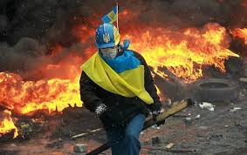
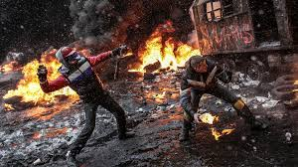
4. «Революція гідності» та її вплив на українське суспільство
Боротьба українських громадян за свої права, яка одержала назву "Євромайдан", а згодом Революція Гідності, була наймасштабнішою подією в новітній історії України і логічним продовженням обстоювання прав людини та громадянина.
21 листопада 2013 року півтори тисячі людей вийшли на площу в знак протесту проти того, що проросійський президент Віктор Янукович відмовився підписувати документ, до якого держава йшла роками: угоду про асоційоване членство України в Європейському Союзі. Вночі 30 листопада на вулиці продовжували залишатися кілька сотень активістів, переважно студентів. Їх жорстоко розігнала поліція, в відповідь на що 1 грудня в центр Києва з’їхалися сотні тисяч людей. Міліцейське свавілля скликало людей, обурених корупцією, узурпацією влади, політикою русифікації та зближення з Росією.
Євроінтеграційні гасла дали безперервному мітингу назву Євромайдан. Перетворившись на проект повного оновлення державної системи, він отримав назву Революція гідності. Люди вимагали покарати винних у погромі мітингарів.
Після жорстокого побиття молоді спецпідрозділами силовиків на головній площі Києва – майдані Незалежності, протестний рух перетворився на тривалу кампанію громадянської непокори владному режиму, корупції та порушенням прав людини.
Кампанії солідарності та підтримки українських мітингарів пройшли у понад 20 країнах.

Slide 18
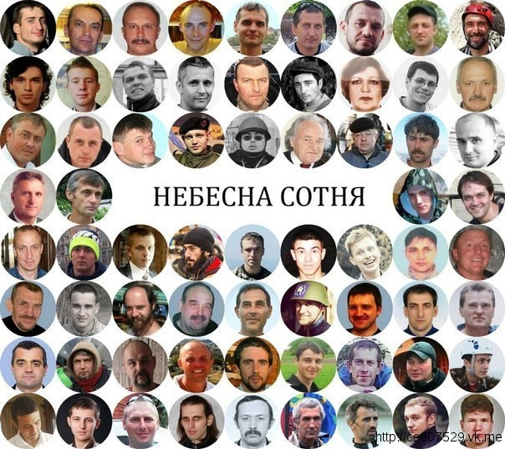
На 61-ий день Майдану на місці протестів застрелено перших двох активістів. На той час уже було двоє загиблих за межами місць протистояння. Ще рівно місяць влада намагатиметься зачистити центр міста від протестувальників. Аж у ніч на 22 лютого 2014 року президент Янукович чартерним рейсом втік у Росію. Офіційно встановлено 108 жертв Революції гідності. Більшість героїв “Небесної сотні” померли від вогнепальних поранень 20 лютого 2014 року.
Цей Майдан став епіцентром кардинальних змін у країні. А зважаючи на її географічне розташування та зовнішні політичні процеси, можливо, й у регіоні. Він запустив процес не лише трансформації політичної сцени, а й соціальних і культурних перетворень. Наслідки цього вибуху гніву та сплеску гідності, що вивільнили колосальну суспільну енергію, даватимуться взнаки не одне десятиліття як у геополітичному вимірі, так і у внутрішніх соціально-політичних відносинах.
Революція Гідності стала трансформаційним, героїчним і драматичним феноменом для України.
Україна зберегла свою незалежність від імперської Росії, позбувшись Віктора Януковича і його близького оточення, які перманентно здавали національні інтереси країни й готові були здати остаточно, та ствердила свій європейський вектор розвитку. Кремль не полишив намагань повернути Україну в лоно своєї імперії, захопивши невдовзі після подій на Майдані Крим і окупувавши частину території Донбасу. Утім на оборону цінностей, які відстоював Майдан, постали воїни, що тримають нині небо на Сході України.
Революція Гідності відкрила вікно можливостей для якнайважливіших змін в Україні – процесу декомунізації, розвитку громадянського суспільства, що потужно заявило про себе на Майдані у вигляді численних громадських ініціатив і волонтерського руху на розбудову війська і захист держави, подальших процесів трансформації посттоталітарного суспільства в демократичне.

Slide 19
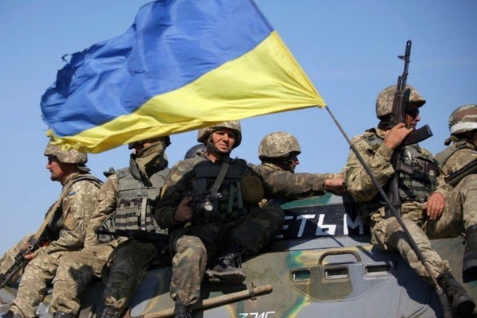
5. Втручання Росії у внутрішні справи України, початок російсько-української війни
Росія вирішила скористатися внутрішньою нестабільністю в Україні і розпочала агресію проти неї. Наприкінці лютого 2014 року біля парламенту та уряду Криму з'являються «зелені чоловічки» — військові без розпізнавальних знаків. Вони блокують українські військові частини та розпочинають підготовку до окупації півострова. 16 березня 2014 року окупаційна влада організовує так званий «референдум» про статус Криму. За результатами, які оголосили організатори, 97% кримчан висловилися за приєднання до Російської Федерації. 18 березня за поданням президента, російські законодавчі органи затверджують анексію Криму Росією — тобто незаконне насильницьке приєднання частини української території. Україна, як і більшість країн світу, не визнали приєднання Криму до Росії.
Паралельно з тим, навесні 2014 року, Росія розпочинає дестабілізацію та стимулює розвиток сепаратиських рухів, тобто таких, що прагнуть від'єднання від країни, на Донеччині, Луганщині, а також у Харкові та Одесі. У травні підтримувані російськими спецслужбами сепаратисти проголосили створення так званих «Донецької» та «Луганської народних республік» (ДНР та ЛНР) та організували псевдореферендум на їхню підтримку. У відповідь, Україна розпочинає антитерористичну операцію (АТО).
У складний для країни час, суспільство мобілізується у масштабні волонтерський та добровольчий рухи.

Slide 20
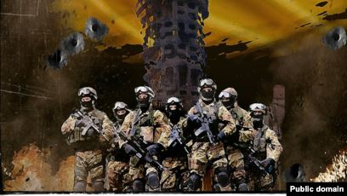
Україна розпочинає активні дії у відповідь на агресію. Навесні території, контрольовані сепаратистами та Крим, оголошують тимчасово окупованими. Українська армія разом з добровольчими батальйонами розпочинають наступ, звільняючи Слов'янськ та інші міста. Водночас, Росія постачає терористам зброю, зокрема й протиповітряні ракети. 17 липня 2014 року бойовики «ДНР» збивають малайзійський пасажирський літак MH17. Унаслідок цього гинуть приблизно 300 осіб, серед яких громадяни Нідерландів, Малайзії, Британії та інших країн.
Трагедія нарешті змусила західні країни піти на більш рішучі кроки щодо російської агресії. Проти російських чиновників та бізнесу запроваджують економічні та персональні санкції. Санкції завдадуть російській економіці втрат. Проте цим на початку підтримка України обмежиться.
Українська армія у середині серпня локалізувала спротив сепаратистів до кількох районів Донбасу. Щоб зберегти самопроголошені «республіки», Росія під прикриттям вводить в Україну регулярні війська. Символом протистояння російській агресії стала оборона Донецького аеропорту «кіборгами» — українськими військовими-захисниками. Гарячу фазу протистояння спробували призупити підписанням «Мінських угод» у вересні 2014 та лютому 2015 року.
Угоди сприяли тому, що конфлікт перейшов у «холодну фазу», однак — не розв'язали його.
За даними ООН, унаслідок російської агресії вже загинуло орієнтовно 10 тисяч громадян України. Число жертв зростає. Але основне прагнення Росії — вберегти Україну у межах своєї сфери впливу — здійснити не вдалося. У червні 2014 року Угоду про асоціацію з ЄС президент Петро Порошенко підписав тією ж ручкою, що мав Віктор Янукович у листопаді 2013.

Slide 21
6. «Охлократизація» українського суспільства під впливом медіа – нові виклики та загрози
У процесах формування національної свідомості, яка є основою державотворчих процесів, велику роль відіграють засоби масової інформації. Реалізовуючи свої функції, вони виступають потужним засобом повернення суспільства до своїх базових цінностей, ідентичних й адекватних уявленням, звичаям, традиціям, менталітету, багатовіковому культурно-історичному досвіду народу.
На жаль, сьогодні система українських національних ЗМІ об’єктивно поки що не орієнована на формування розвиненої національної свідомості та державно-політичної ідентичності, збереження культурно-історичної самобутності українського суспільства. Значна частина ЗМІ орієнтована не на задоволення комунікативно-інформаційних та просвітницько-виховних потреб суспільства, а насамперед на обробку суспільної свідомості в інтересах різних політичних сил, висвітлює приватні чи корпоративні інтереси певних фінансово-економічних угруповань.
Інформаційно-культурний простір нашої держави формується під впливом могутніх інформаційних потоків зарубіжних країн, заповнений культурними зразками не найкращої якості, чужими ідеалами й цінностями і, по суті, не є національним за своїм змістом. За цих умов засоби масової інформації не сприяють формуванню і зміцненню національної свідомості, а виступають потужним і постійно діючим фактором обездуховлення та денаціоналізації українців, деморалізації та ідейно-політичної дезорієнтації суспільства.
Україна до цього часу не виробила дієвих механізмів захисту власного інформаційно-культурного простору від зовнішньої експансії. Відсутнє чітке законодавство щодо регулювання діяльності засобів масової інформації з урахуванням важливої ролі ЗМІ для розвитку духовності та формування в суспільстві духовно-ціннісних орієнтацій. Системно і постійно порушується мовне законодавство, що не сприяє утвердженню державної української мови і принижує національні почуття свідомої частини українців.
Важливою умовою формування в Україні цілісного національного інформаційно-культурного простору має стати реалізація виваженої державної інформаційної політики, яка б створювала необхідні умови для повноцінного функціонування у суспільстві вітчизняних ЗМІ як важливого чинника формування і зміцнення національної свідомості громадян України, утвердження незалежної держави. Основними напрямами державної інформаційної політики мають бути законодавчий і адміністративний захист національних ресурсів і національного інформаційного простору, організаційне поліпшення управління інформаційними ресурсами держави.

Slide 22
Першочерговим завданням державної інформаційної політики у контексті підвищення впливу ЗМІ на формування національної свідомості, на нашу думку, мають бути вдосконалення законодавчої та нормативно-правової бази, що регулює відносини в інформаційній сфері, розробка і прийняття Інформаційного Кодексу України. Держава через систему відповідних нормативно-правових важелів зможе забезпечити протидію зовнішнім інформаційним впливам, мінімізувати процеси зросійщення, американізації українського інформаційного простору; захистити заради національних інтересів духовно-культурне, морально-психологічне здоров’я українського суспільства. Розробка дієвої системи контролю за дотриманням іноземними ЗМІ мовного та інформаційного законодавства України сприятиме забезпеченню інформаційної безпеки держави.
Доцільно провести перереєстрацію усіх ЗМІ, що функціонують у суспільстві, заборонити ті, що ведуть антиукраїнську політику, підривають духовність української нації та безпеку Української держави, розпалюють міжнаціональну ворожнечу. Органи державної влади мають посилити контроль за дотриманням положень чинного законодавства щодо мовного режиму ЗМІ та квоти національного продукту на телебаченні та у кінопрокаті.
Для забезпечення державного статусу української мови, її повноцінного функціонування в інформаційно-комунікаційному просторі України держава має здійснювати активну протекціоністську політику щодо україномовних ЗМІ, у тому числі шляхом застосування механізмів пільгового оподаткування.
Важливим є завдання забезпечення й національно-державницької змістовності теле- та радіопростору на всій території України і, в першу чергу, запровадження системи суспільного мовлення, вдосконалення правової бази, що регулює його діяльність, і програм, які були б спрямовані на формування у громадян України державницького мислення, національної свідомості, почуття патріотизму, сприяли утвердженню громадянського порозуміння і злагоди, утвердженню української мови і культури. Держава має надати фінансову підтримку загальноукраїнським освітнім, виховним, культурним, науковим та іншим програмам у ЗМІ, спрямованим на зміцнення української національної свідомості.
Прискорення процесу роздержавлення державних та комунальних ЗМІ, які складають велику частку на ринку мас-медіа, сприятиме зменшенню їх залежності від управлінських структур і представлених в них певних політичних сил. Розробка і впровадження ефективних протекціоністських механізмів, спрямованих на стимулювання виробництва вітчизняного медіа-продукту сприятимуть підвищенню його конкурентоспроможності, збільшенню присутності України у європейському та світовому інформаційному просторі.

Slide 23
Джерела
https://geomap.com.ua/uk-uh11/482.html
https://znoclub.com/istoriya-ukrainy/576-pochatok-derzhavotvorchikh-protsesiv.html
http://zno.academia.in.ua/mod/book/view.php?id=137
https://mtt.in.ua/ist-ukr_1991-2010_stanovlennya-oligarhichnoyi-systemy/
https://zaxid.net/chomu_yanukovich_vstoyav_a_kuchma_ni_kriza_2004_i_2013_roku_u_porivnyalnomu_konteksti_n1300000
https://www.maidanmuseum.org/uk/storinka/revolyuciya-gidnosti
https://znohistory.ed-era.com/m6/l31
http://academy.gov.ua/ej/ej6/txts/07kvvunc.htm

Slide 24
Дякую за увагу!

